Slide 1
창업동아리 게임기획서
부러진 검과 선택 ‘못’ 받은 용사

Slide 2
개요
게임 명 : 부러진 검과 선택 ‘못’ 받은 용사
주제 : B급감성의 판타지 액션 로그라이크 보스러쉬 게임
장르 : 액션 로그라이크, 보스러쉬
플랫폼 : PC
시점 : 쿼터뷰
대상층 : 12세 이상

Slide 3
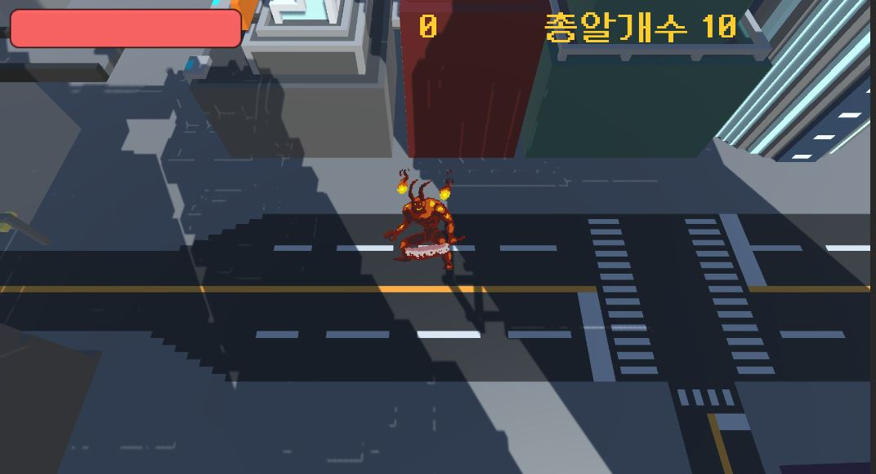
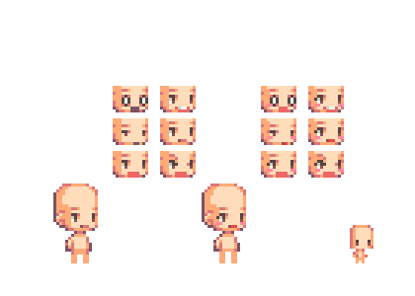
그래픽
탑뷰 시점으로
카메라 각도와 캐릭터의 각도는 60도 기울입니다.

Slide 4
캐릭터 소개
이름:
직업: 전사
총 체력: 200
공격력 : 공격페이지에 설명

Slide 5
조작
조작은 상하좌우 4방향으로 이동이 가능하며 대쉬 그리고 공격이 있습니다.
조작키 설정
이동
대시
↑
shift
공격
←
↓
→
space

Slide 6
공격
콤보어택
타격 시 카메라 흔들림
콤보어택 1
데미지 10
콤보어택 2
데미지 15
콤보어택 1+2 =25
콤보어택 3
데미지 20
콤보어택 1+2+3 = 45

Slide 7
히트박스 설정

